Slide 1
にほんご
JPN101
Oct. 27, 2009
(Tuesday)

Slide 2
ぶんぽう

Slide 3
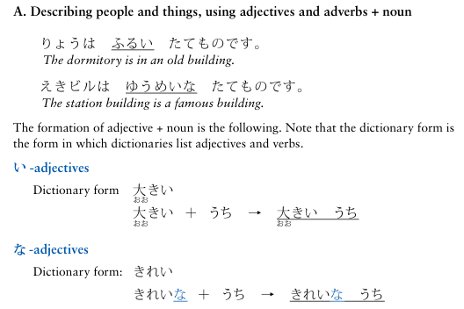
ぶんぽう３： Describing people and things using adjective + noun, and polite present forms of adjectives

Slide 4
P125-126 いadjectives / なadjectives
いadjectives なadjectives
あおい きれいな
あかい ゆうめいな
あたらしい りっぱな
いい
おおきい
きいろい
くろい
しろい
たかい
ちいさい
ちゃいろい
ふるい

Slide 5
ふるい

Slide 6
あたらしい

Slide 7
おおきい

Slide 8
ちいさい

Slide 9
てん(Score)
いい

Slide 10
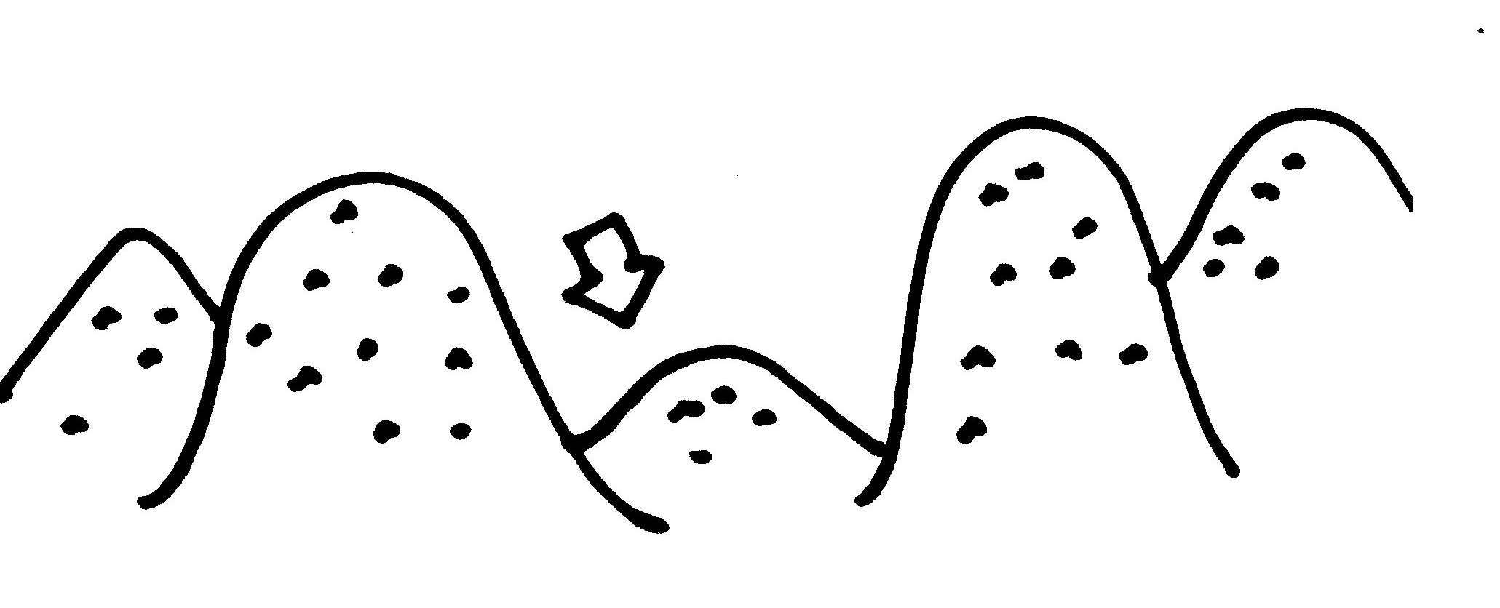
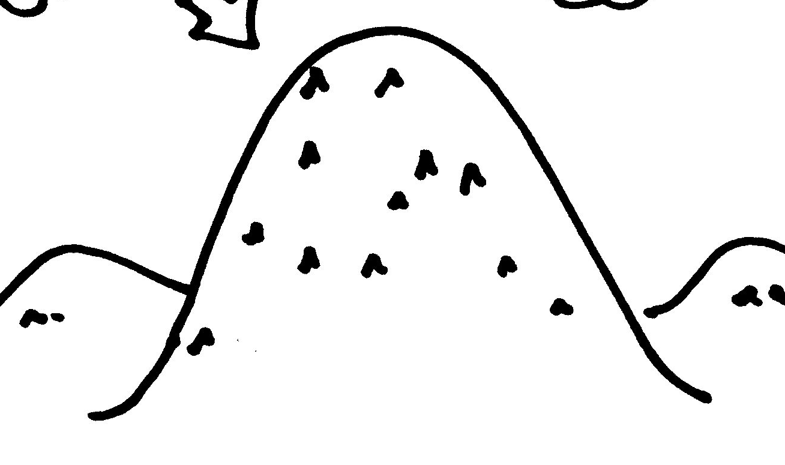
たかい

Slide 11
きれい（な）

Slide 12
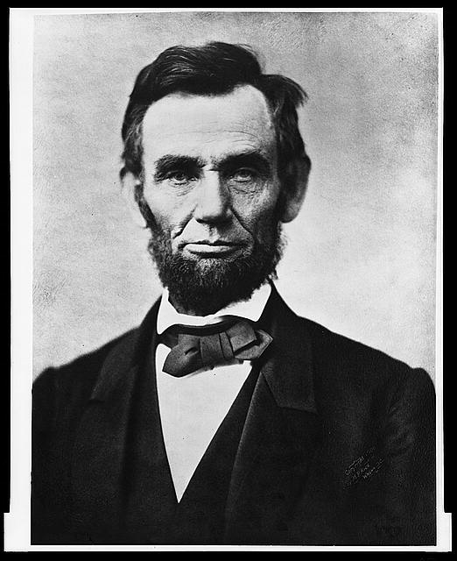
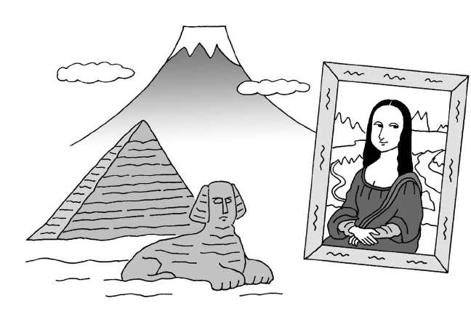
ゆうめい（な）

Slide 13
Adjectives
しろい
あかい
きいろい
くろい
あおい
ちゃいろい

Slide 14
Adjective + Noun は、なんですか。

Slide 15
Adjective + Nounです。
プリンストンえきは、（ ）（ ）です。
あじへいは、（ ）（ ）です。
ニューヨークは、（ ）（ ）です。
サックスフィフスアベニューは （ ）
（ ）です。
ウィットマンは、（ ）（ ）です。
ラビリンスは、（ ）（ ）です。
セントラルパークは、（ ）（ ）です。
ちいさい
たてもの
いい
レストラン
おおきい
まち
ゆうめいな
デパート
あたらしい
りょう
あたらしい
ほんや
ゆうめいな
こうえん
15

Slide 16
A は B(Adjective)です。
アリス： リーさんの コンピューターは あたらしいですか。
リー： いいえ、あたらしくありません。
アリス： リーさんの へやは きれいですか。
リー： いいえ、きれいじゃありません。

Slide 17
Adjective negative form
い-adjectives
おおきい
おおきいです
おおきくありません
おおきくないです
いい
いいです
よくありません
よくないです
な-adjectives
きれいな
きれいです
きれいじゃありません
きれいじゃないです

Slide 18
い-Adjectives
X is/is not (Adj.)
おおきい
おおきいです
おおきくありません
おおきくないです
いい
いいです
よくありません
よくないです

Slide 19
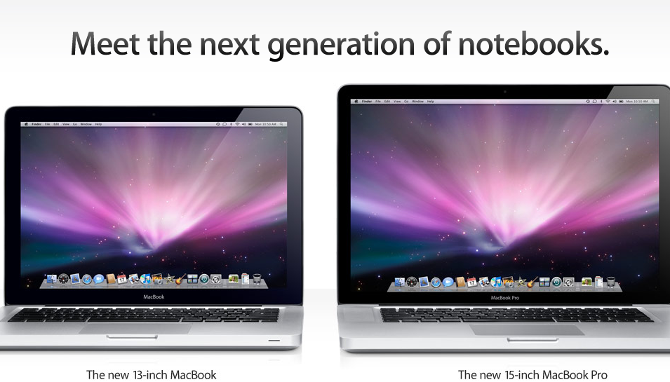
Adjective affirmative form
あたらしいです。

Slide 20
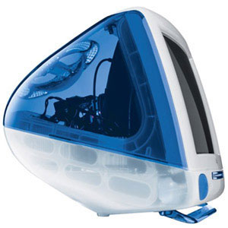
Adjective negative form
あたらしくありません。

Slide 21
X
あたらしくありません

Slide 22
X
おおきくありません

Slide 23
X
ちいさくありません

Slide 24
X
ふるくありません

Slide 25
X
てん(Score)
よくありません

Slide 26
な-Adjectives
X is/is not (Adj.)
きれいな
きれいです
きれいじゃありません
きれいじゃないです

Slide 27
Adjective affirmative form
きれいです。

Slide 28
Adjective negative form
きれいじゃありません。

Slide 29
X
きれいじゃありません

Slide 30
X
ゆうめいじゃありません

Slide 31
とても (very) / あまり (not very)
A
B
C
D
Aさんのうちは とてもおおきいです。
Bさんのうちは おおきいです。
Cさんのうちは あまりおおきくありません／ないです。
Dさんのうちは おおきくありません。

Slide 32
とても／あまり
まきのせんせいの じゅぎょうは いいですか。
はい、とてもいいです。
とくますせんせいの コンピュータは あたらしいですか。
いいえ、あまり あたらしくありません。
プリンストンだいがくは、ゆうめいですか。
いいえ、とても ゆうめいです。
Ask the questions to your classmate.
Use both なadj. and いadj. in your questions.

Slide 33
ホームタウン
〜さんは、どちらから いらっしゃいましたか。
X（まちの なまえ）は、どんなまちですか。
Xに どんなたてものが ありますか。
→AとBとCがあります。
A (or B or C) は あたらしいですか／きれいですか／おおきいですかetc.

Slide 34
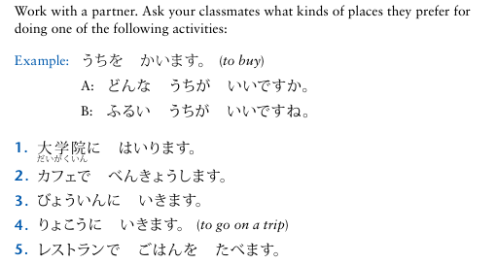
P149 Activity 2

Slide 35
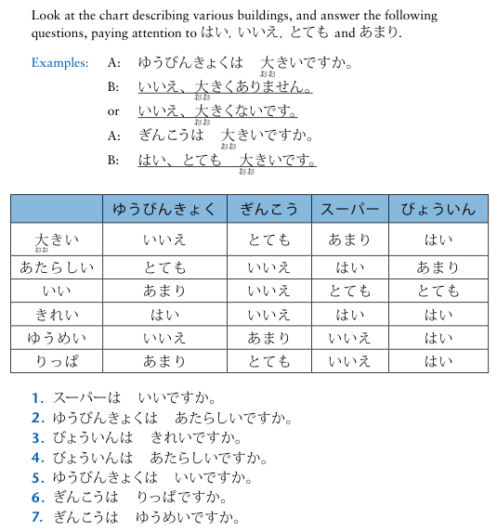
P150 Activity 3

Slide 36
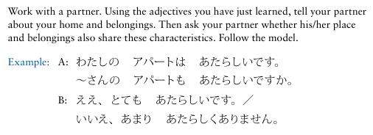
P150 Activity 4

Slide 37
ぶんぽう２： Asking for and giving locations using
～は～にあります／います
Review
To ask for or tell the location of something or someone
S (topic) |  | L |  | V (existence)
Noun | Particle | Question Word | Particle | Verb | Particle
りょう | は | どこ | に | あります | か。
Where is the dormitory.
 |  | L |  | V (existence)
 |  | Noun | Particle | Verb
 |  | あそこ | に | あります。
 |  | It's over there.

Slide 38
ぶんぽう２： Asking for and giving locations using
～は～にあります／います
まきのせんせいの オフィスは どこに ありますか。
まきのせんせいの おくさんは どこに いますか。
ディズニーランドは どこに ありますか。
ミッキーマウスは どこに いますか。
オバマさんは どこに いますか。
ホワイトハウスは どこに ありますか。

Slide 39
ぶんぽう４： Describing people, things, and their locations using
～に～があります／います
New!
4) To describe a scene in which someone or something exists
in a given location or to ask what is in that location.
L |  | S (topic) |  | V (existence)
Noun | Particle | Questioin word | Particle | Verb | Particle
このへん | に | なに | が | あります | か。
What is in this area?
 |  | S (topic) |  | V (existence)
 |  | Noun | Particle | Verb
 |  | こうえん | が | あります。
 |  | There is a park.

Slide 40
ぶんぽう４： Describing people, things, and their locations using
～に～があります／います
フリストに としょかんが ありますか。
ジョーンズに カフェが ありますか。
プリントンに デパートが ありますか。
ホワイトハウスに だれが いますか。

Slide 41

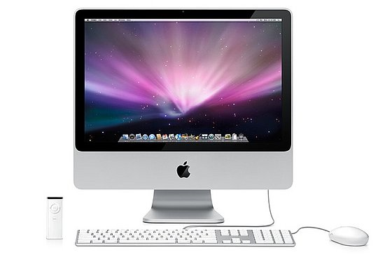
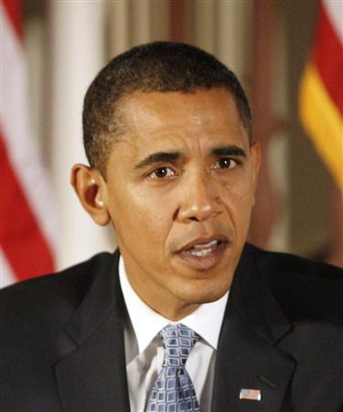
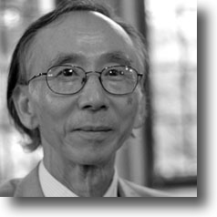

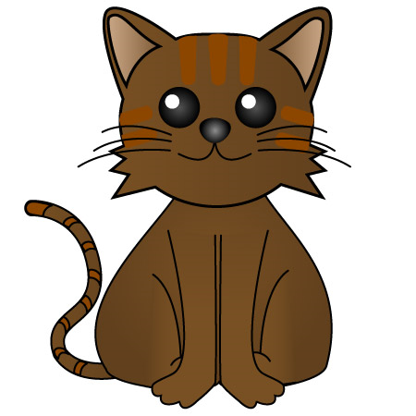
～に (Question Word) が ありますか／いますか。
アリスさんのうち
リーさんのうち

Slide 42

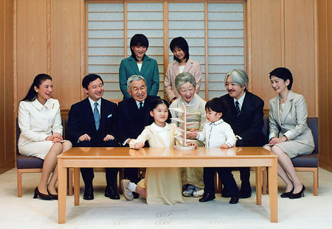
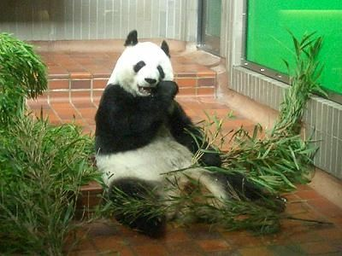
とうきょうに (Question Word) が ありますか／いますか。

Slide 43
～に (Question Word) が ありますか／いますか。
ニューヨーク
パリ
ちゅうごく
オーストラリア

Slide 44
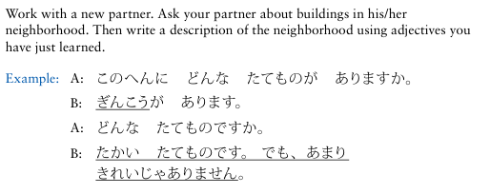
P154 Activity 3

Slide 45
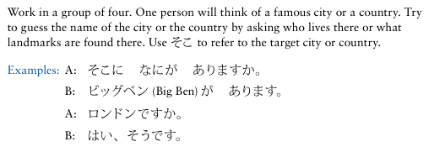
P154 Activity 4

Slide 46
ぶんぽう５： Using よ and ね
Alice Ueda-san at the registration desk for the Japanese Cultural Conference. The staff at the desk is asking you some questions to confirm your ID.
スタッフ： うえださんは プリンストンだいがくの がくせい ですね。
アリス： ええ、そうです。
スタッフ： いちねんせい ですね。
アリス： いいえ、にねんせいですよ。

Slide 47
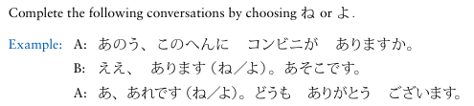
P156 Activity 1-1

Slide 48
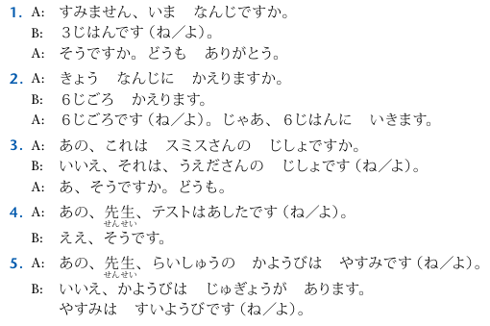
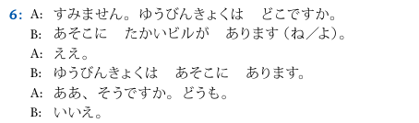
P156 Activity 1-2

Slide 49
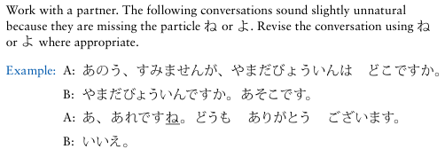
P157 Activity 2-1

Slide 50
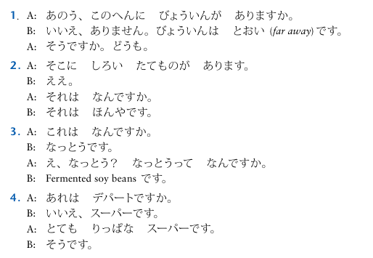
P157 Activity 2-2

Slide 51
かんじ

Slide 52
かんじ
学校、大学、学生、大学生、先生、先しゅう
アリスさんは、プリンストン大学の 学生です。
プリンストン大学は あまり大きくありません。
アリスさんの おとうとも 大学生です。ボストンの 学校です。アリスさんは、先しゅうのにちようびに ボストンに いきました。
アリスさんの おとうさんは、コロンビア大学の 先生です。コロンビア大学は とても 大きい大学です。

